Slide 1
おすすめ エリア
7班

Slide 2
条件
大学生の一人暮らしということで
ワンルームに絞った。

Slide 3
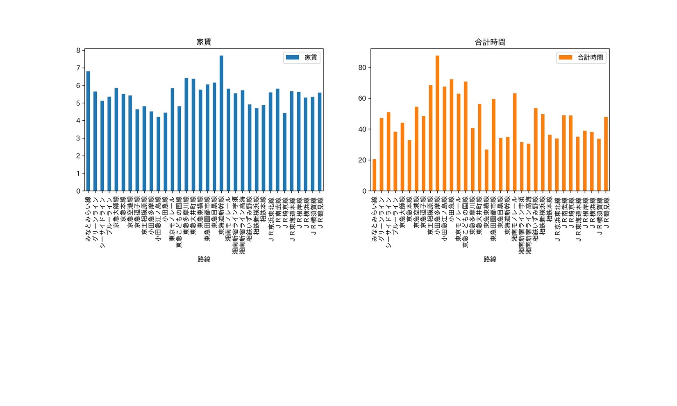
路線ごとの 家賃と合計時間の平均のグラフ

Slide 4
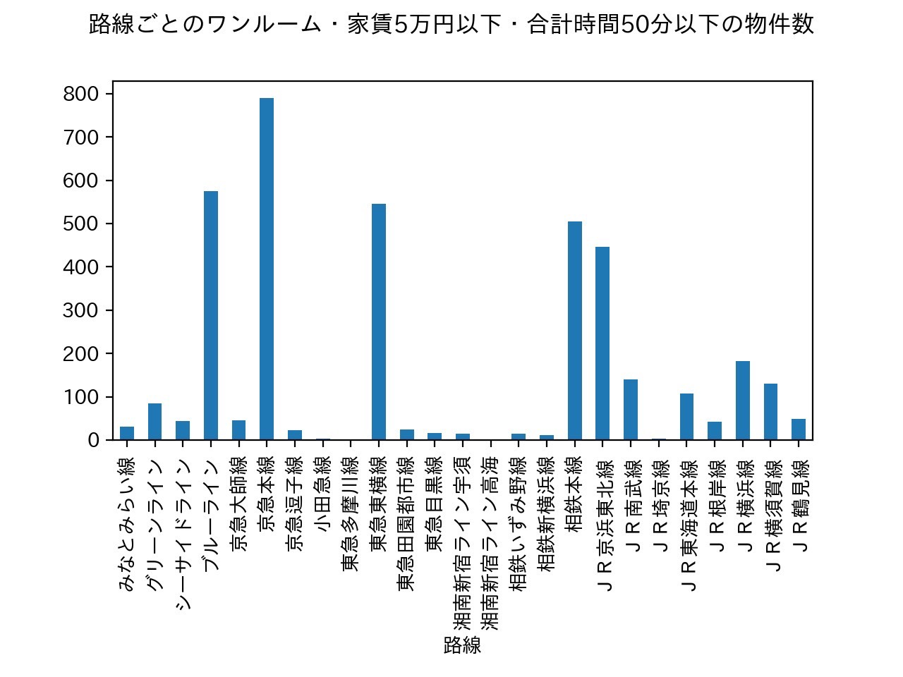

Slide 5
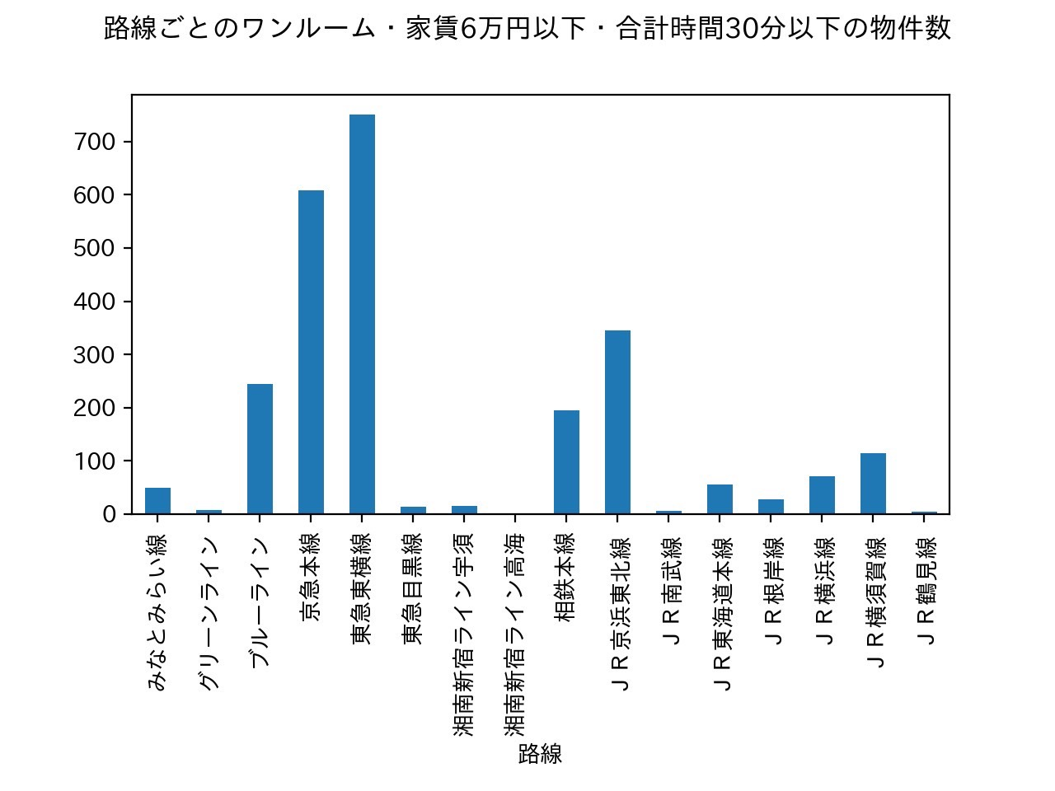

Slide 6
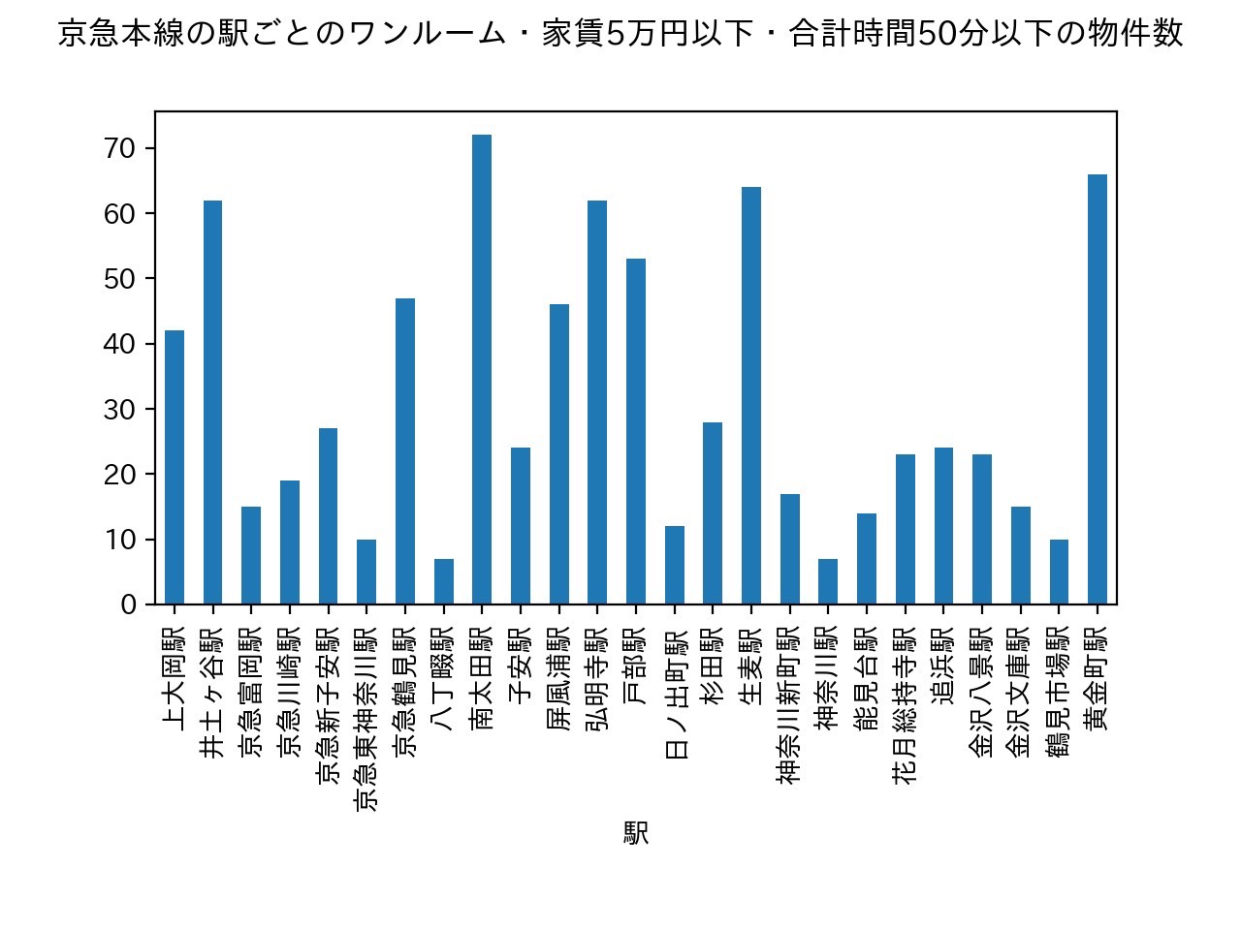

Slide 7
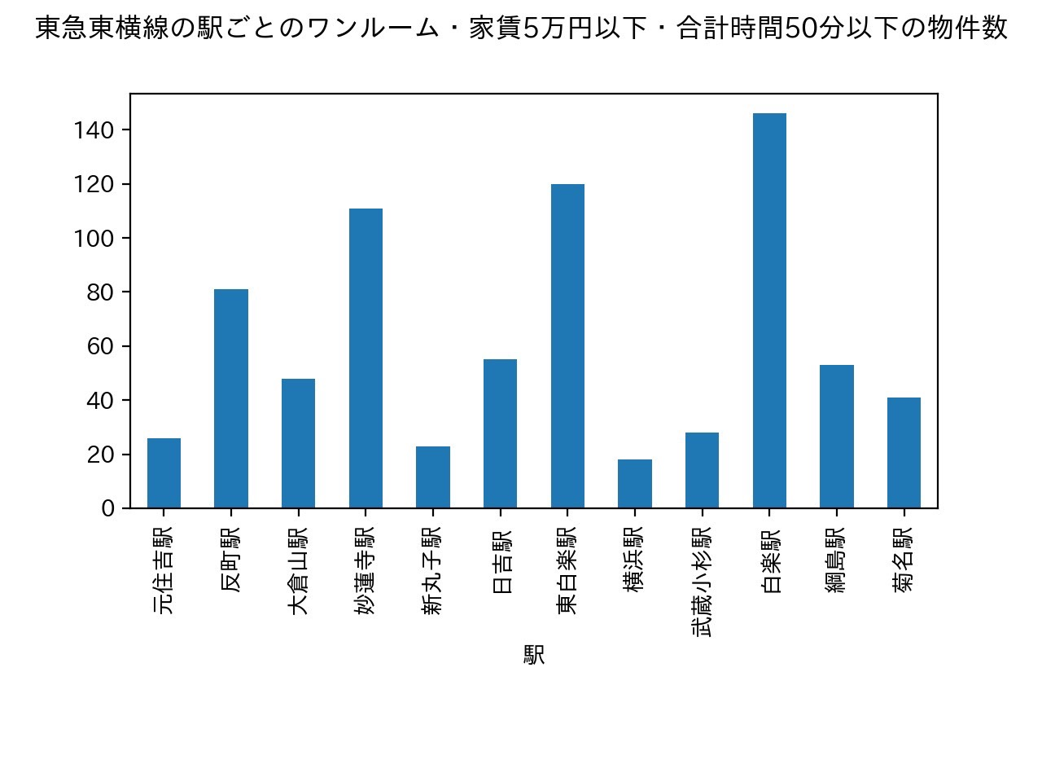
東急東横線の駅ごとの家賃6万以下合計時間30分以下の物件数

Slide 8
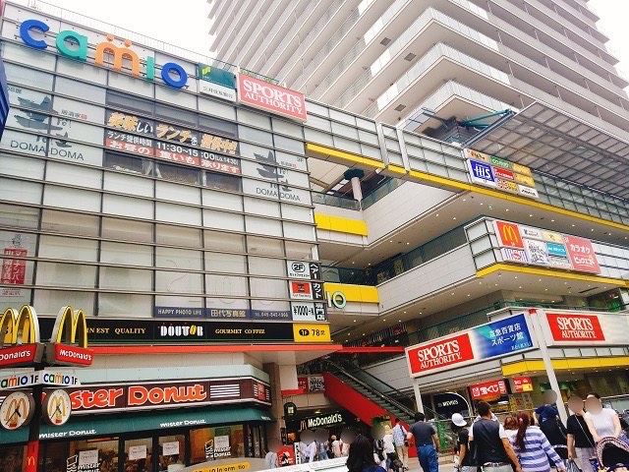
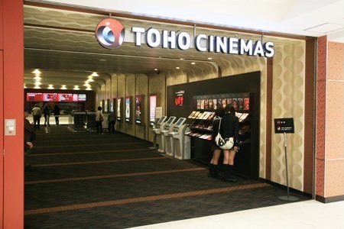
京急線沿いのおすすめ駅
上大岡駅

Slide 9


東急東横線沿いのおすすめ駅
妙蓮寺駅

